Slide 1
Электротехника и электроника
Управление мощной нагрузкой

Slide 2
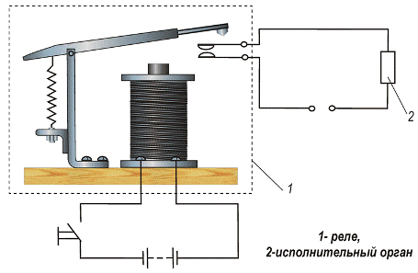
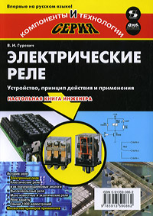
Реле

Slide 3
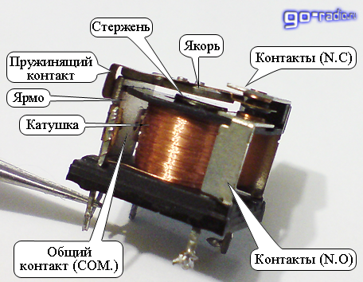
Реле

Slide 4
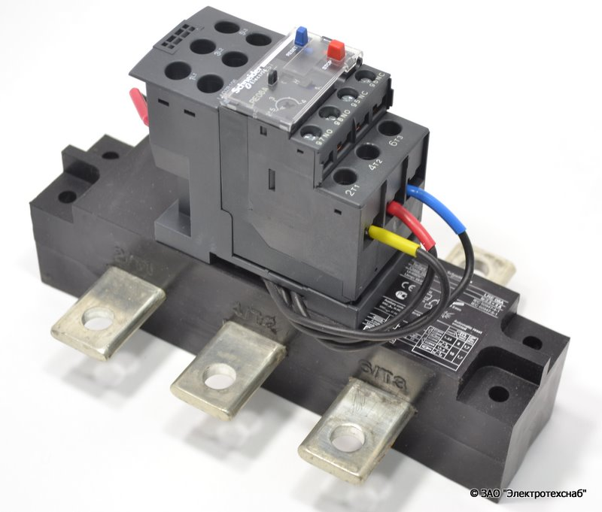
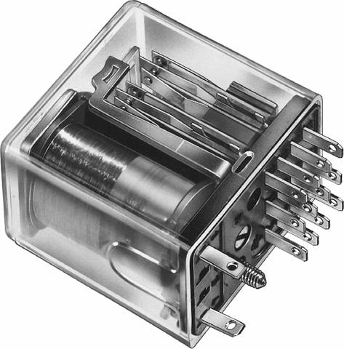
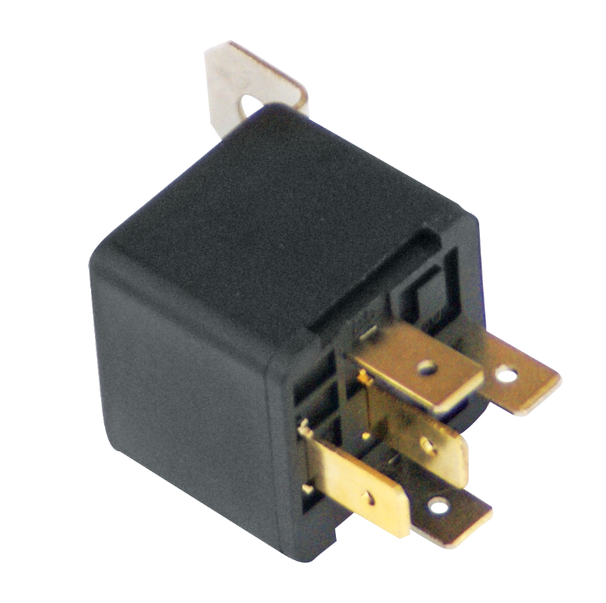
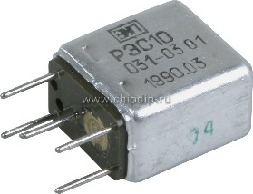
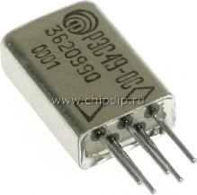
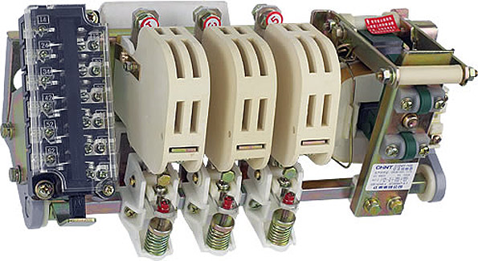

Slide 5
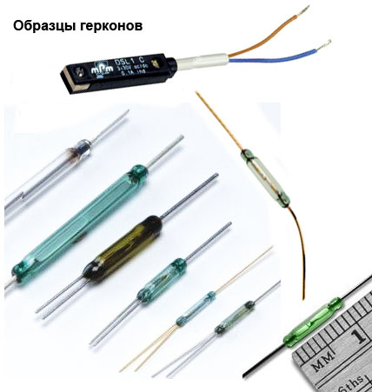
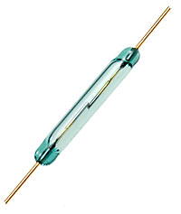
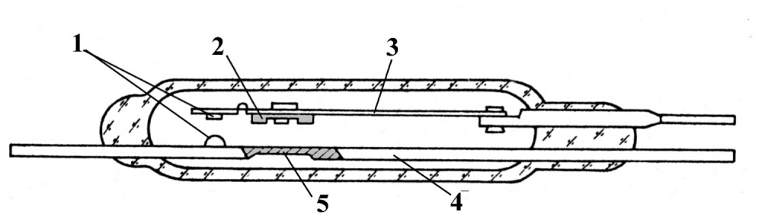
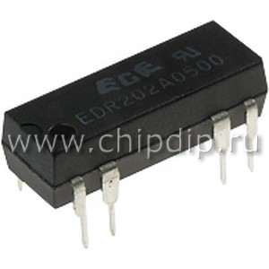
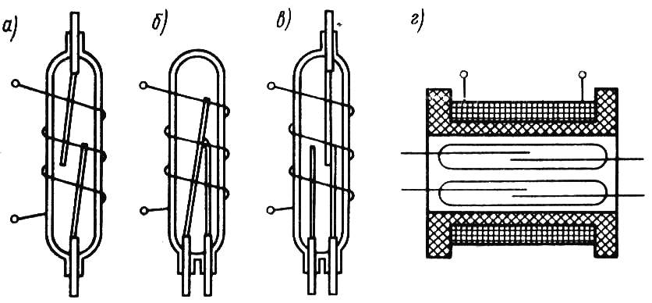
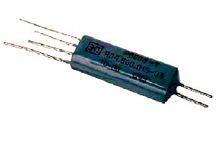
Герконовое реле

Slide 6
Параметры реле: катушка
Тип тока: переменный, постоянный
Номинальное напряжение
Напряжение включения
Напряжение выключения
Максимальное напряжение
Сопротивление
Номинальный ток

Slide 7
Параметры реле: контактные группы
Тип группы: НЗ, НР, переключающая
Количество групп контактов
Максимальные ток
Максимальное напряжение
(варианты для одного и того же реле: ~220V 3A, 24V 6A)

Slide 8
Другие параметры
Время включения/выключения
Габариты
Вес
Тип корпуса

Slide 9
Схема включения реле
+U
K
SK
VT

Slide 10
Достоинства и недостатки
+ надежность
+ допускает перегрузки
+ способно коммутировать мощную нагрузку
+ простота использования
+- ремонтопригодность
- габариты, масса
- стоимость

Slide 11
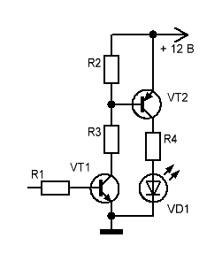
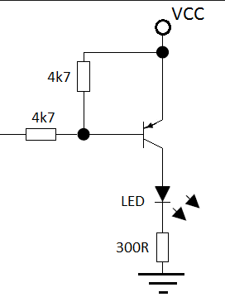
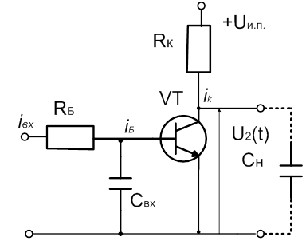
Ключи на биполярных транзисторах

Slide 12
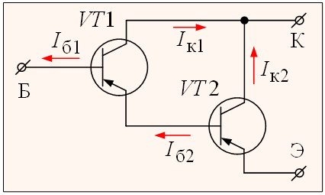

Составной транзистор (схема Дарлингтона)

Slide 13
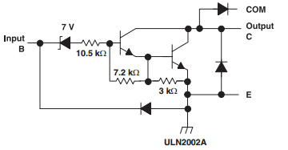
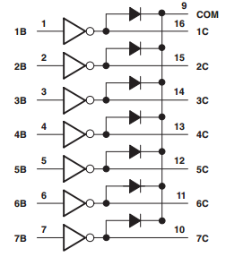
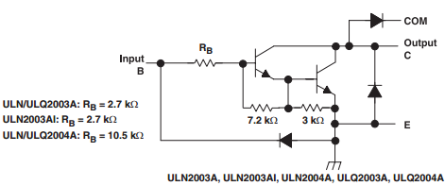
Ключ Дарлингтона ULN200x

Slide 14
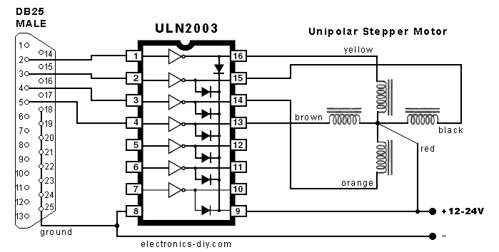
ULN2003 – подключение ШД к LPT-порту

Slide 15
Ключи на полевых транзисторах
Малое падение напряжения в открытом состоянии
Большое сопротивление в закрытом состоянии
Малая мощность, потребляемая от источника управляющего напряжения

Slide 16
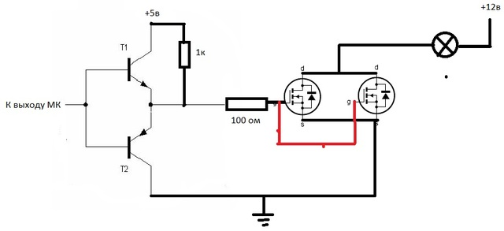
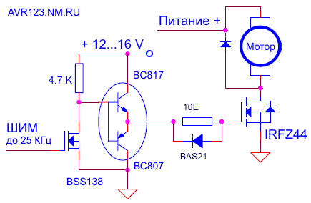
Управление затвором

Slide 17
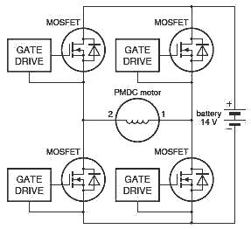
H-мост на полевых транзисторах (N)

Slide 18
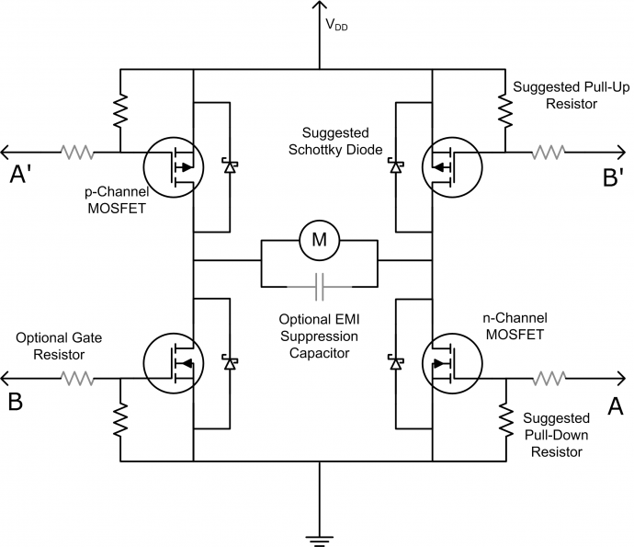
H-мост (P+N)

Slide 19
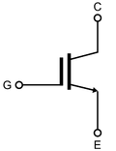
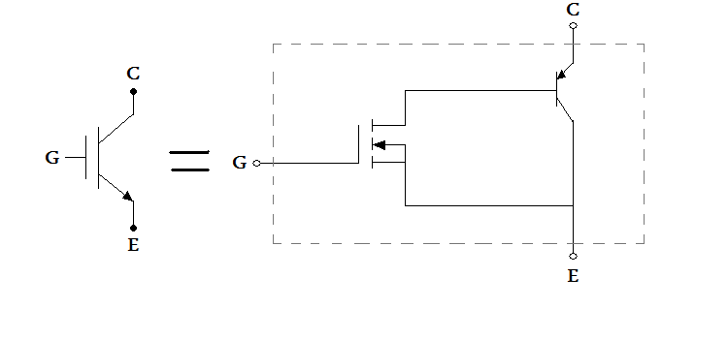
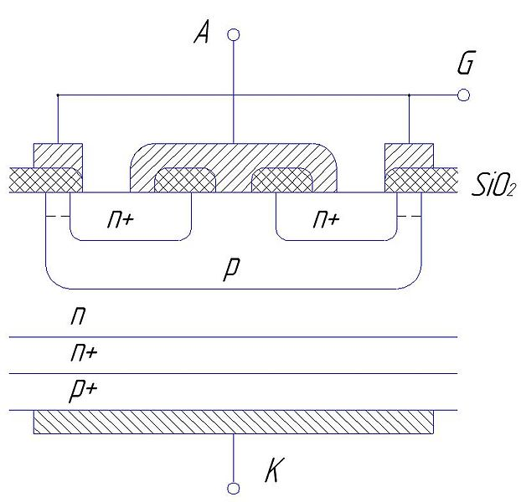
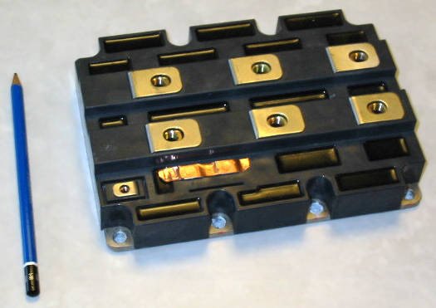
IGBT
3300V 1200A

Slide 20
Достоинства IGBT
высокое входное сопротивление, низкий уровень управляющей мощности — от полевых транзисторов с изолированным затвором
низкое значение остаточного напряжения во включенном состоянии — от биполярных транзисторов

Slide 21
Особенности нагрузки
Индуктивная нагрузка: при отключении бросок напряжения
Емкостная нагрузка (в т.ч. Импульсные БП): при включении бросок тока
Лампы накаливания: при включении до разогрева ток в 5 раз больше
Двигатели: при включении до раскрутки увеличен ток
ДПТ: при вращении вырабатывается постоянная ЭДС

